Slide 1
Золотое кольцо России

Slide 2
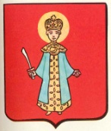
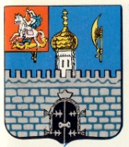
Кострома
Ярославль
Углич
Плёс
Ростов Великий
Переславль-Залесский
Суздаль
Сергиев Посад
Владимир
Москва

